Slide 1


PHÒNG GIÁO DỤC VÀ ĐÀO TẠO QUẬN LONG BIÊN
TRƯỜNG MẦM NON THẠCH CẦU
LÀM QUEN VĂN HỌC
Đề tài : Ước mơ của tý
Lứa tuổi : 5-6 tuổi
Giáo viên : Dương Thị Minh Thu

Slide 2
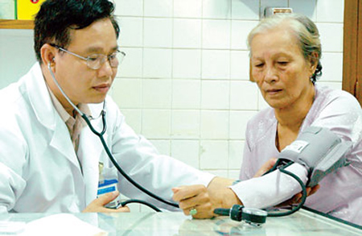
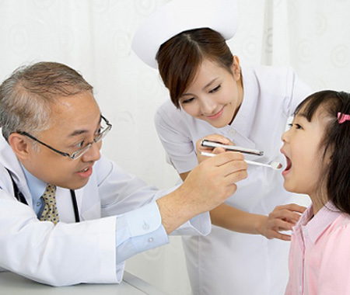

Slide 3
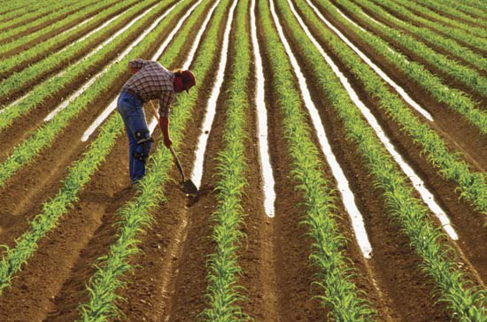

Slide 4
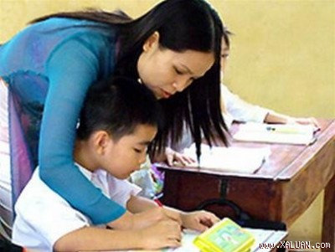
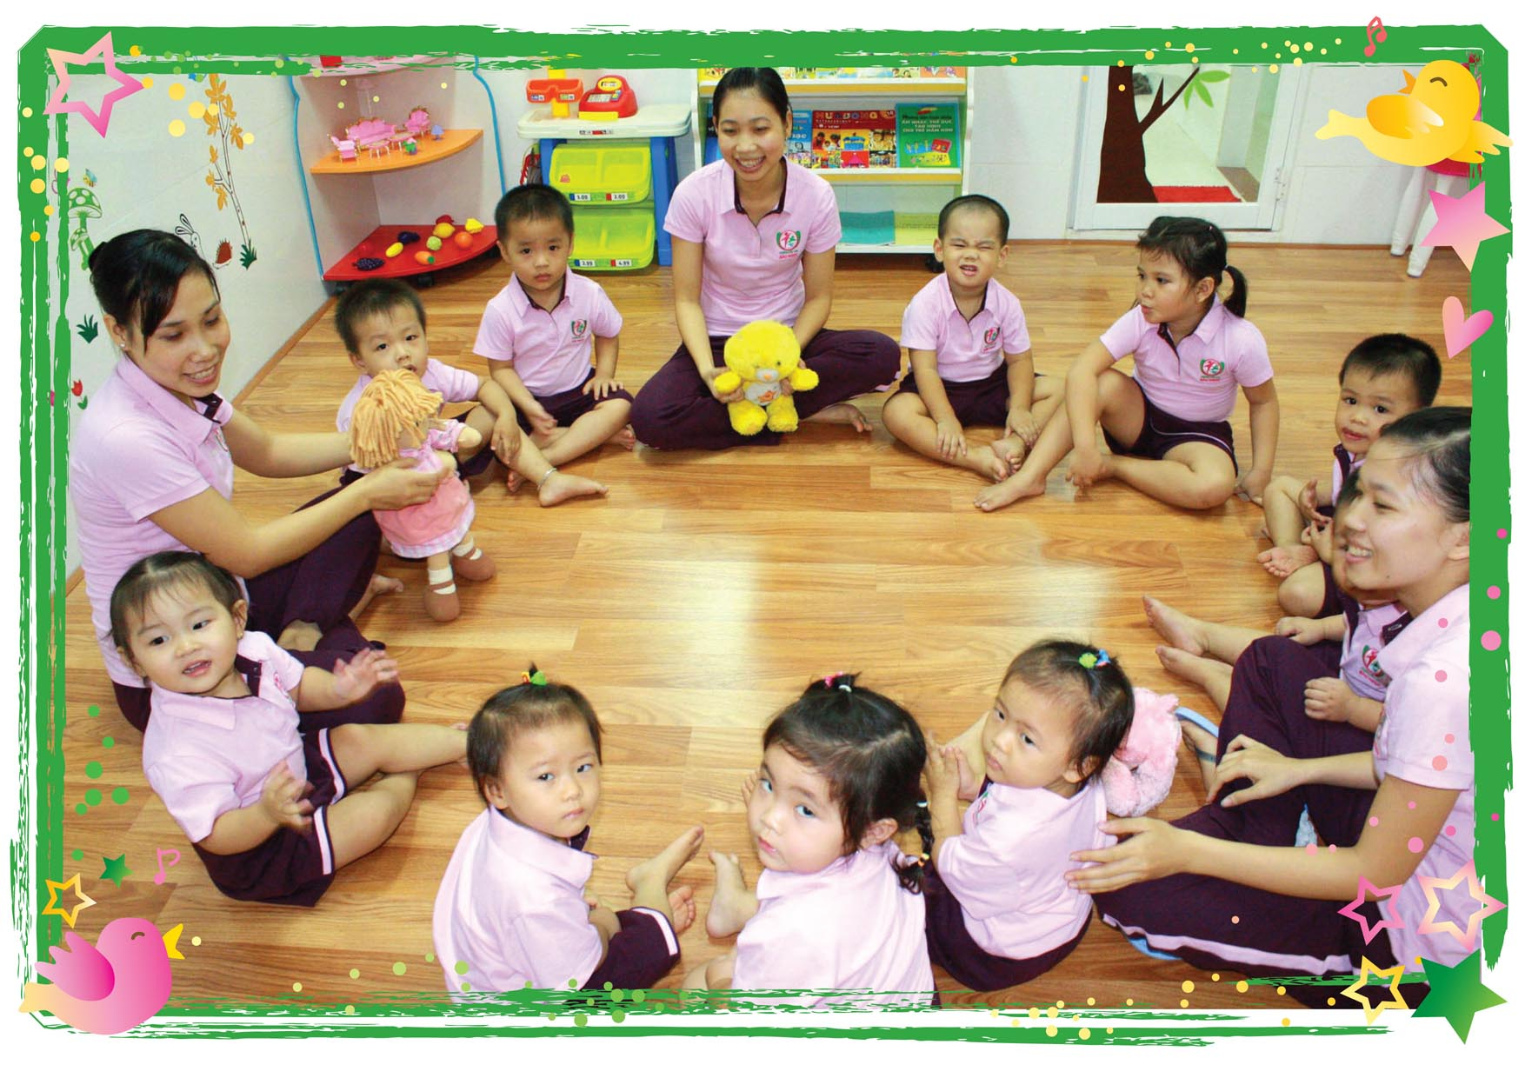

Slide 5
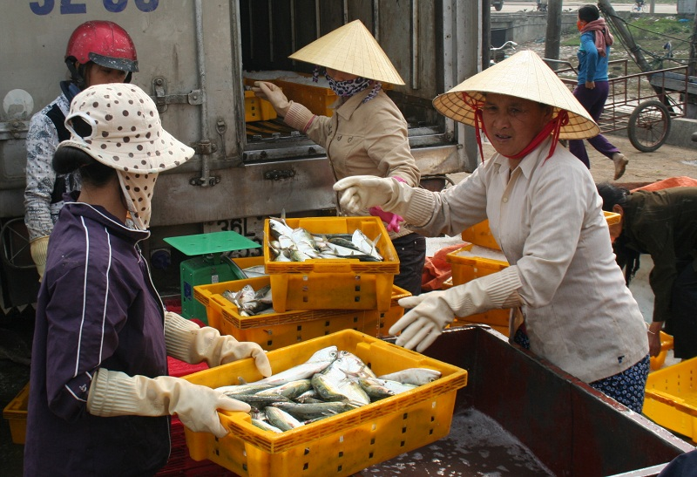

Slide 6
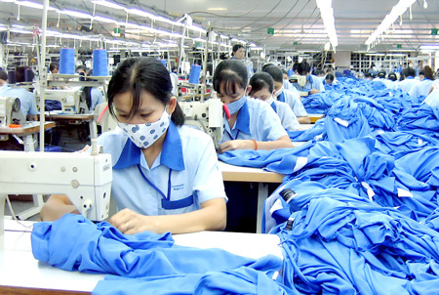

Slide 7
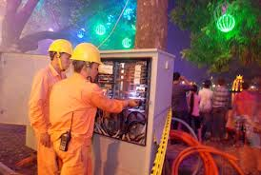
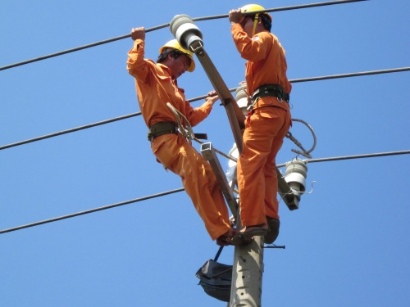

Slide 8
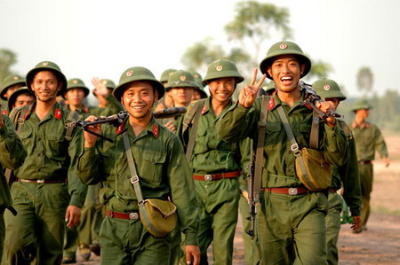

Slide 9
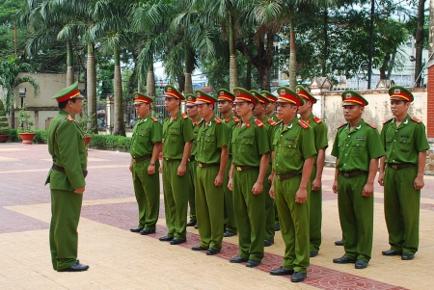
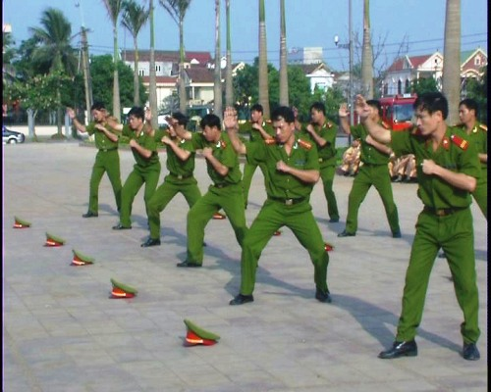

Slide 10
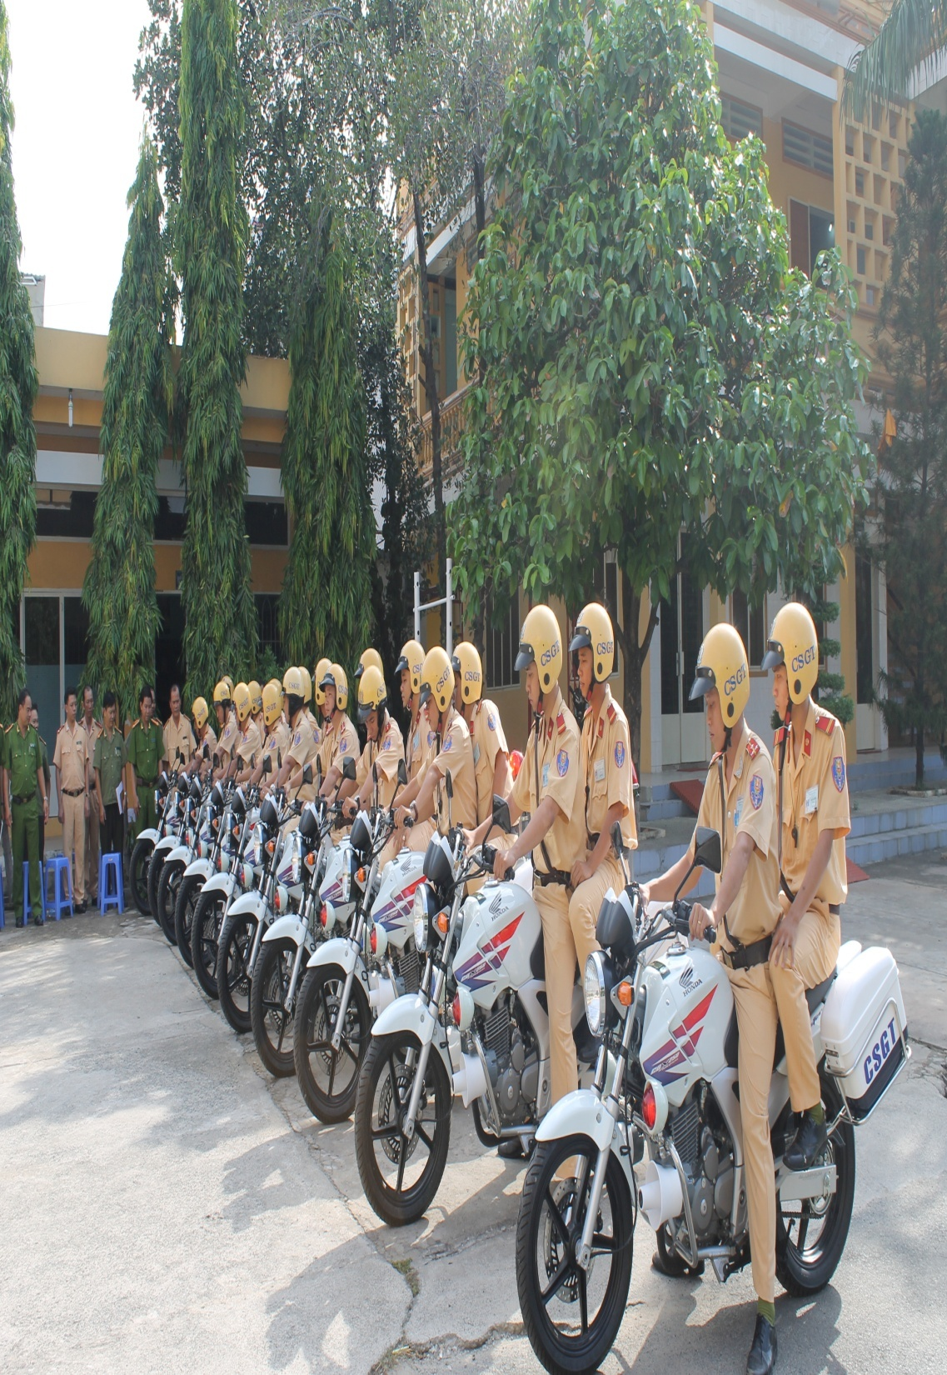
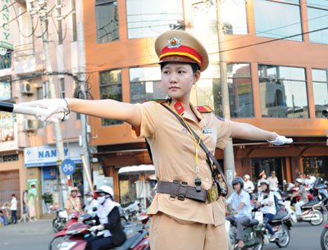

Slide 11
Cô đọc thơ diễn cảm lần 1 cho trẻ nghe
Lần 2 cô đọc thơ kết hợp tranh minh họa

Slide 12
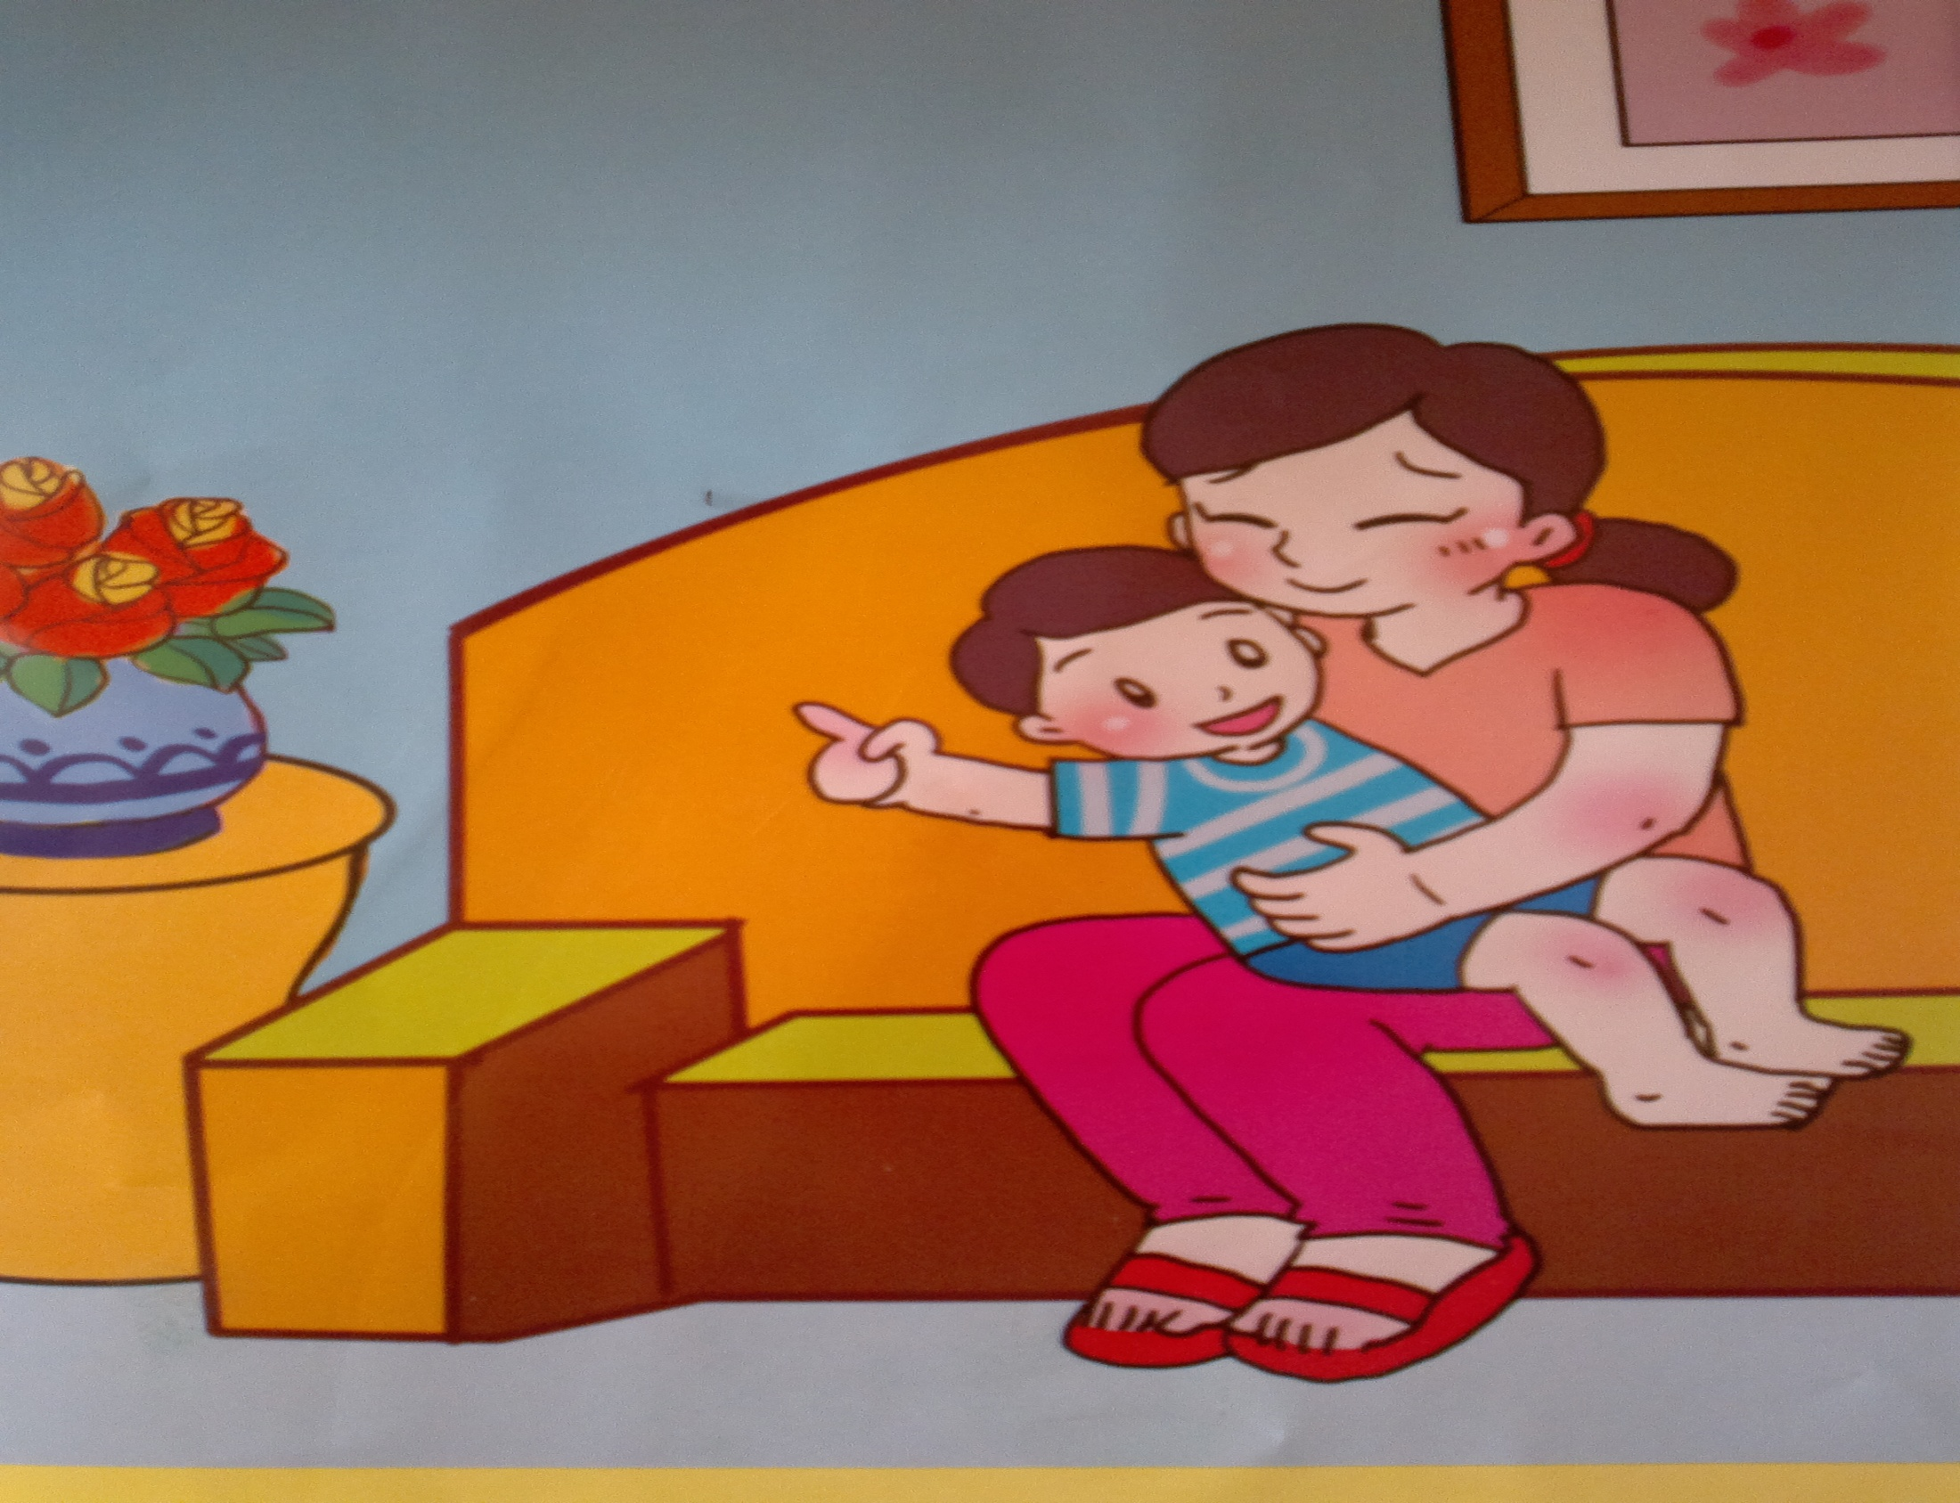

Slide 13
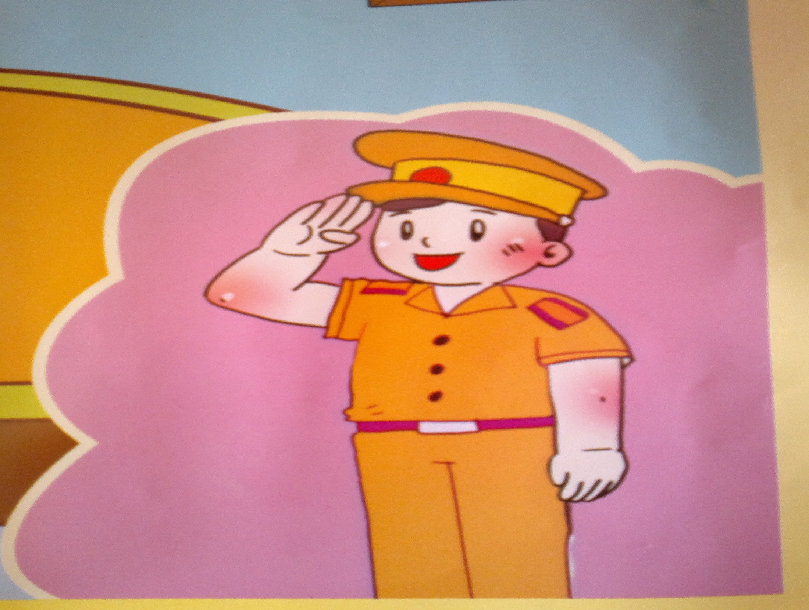

Slide 14
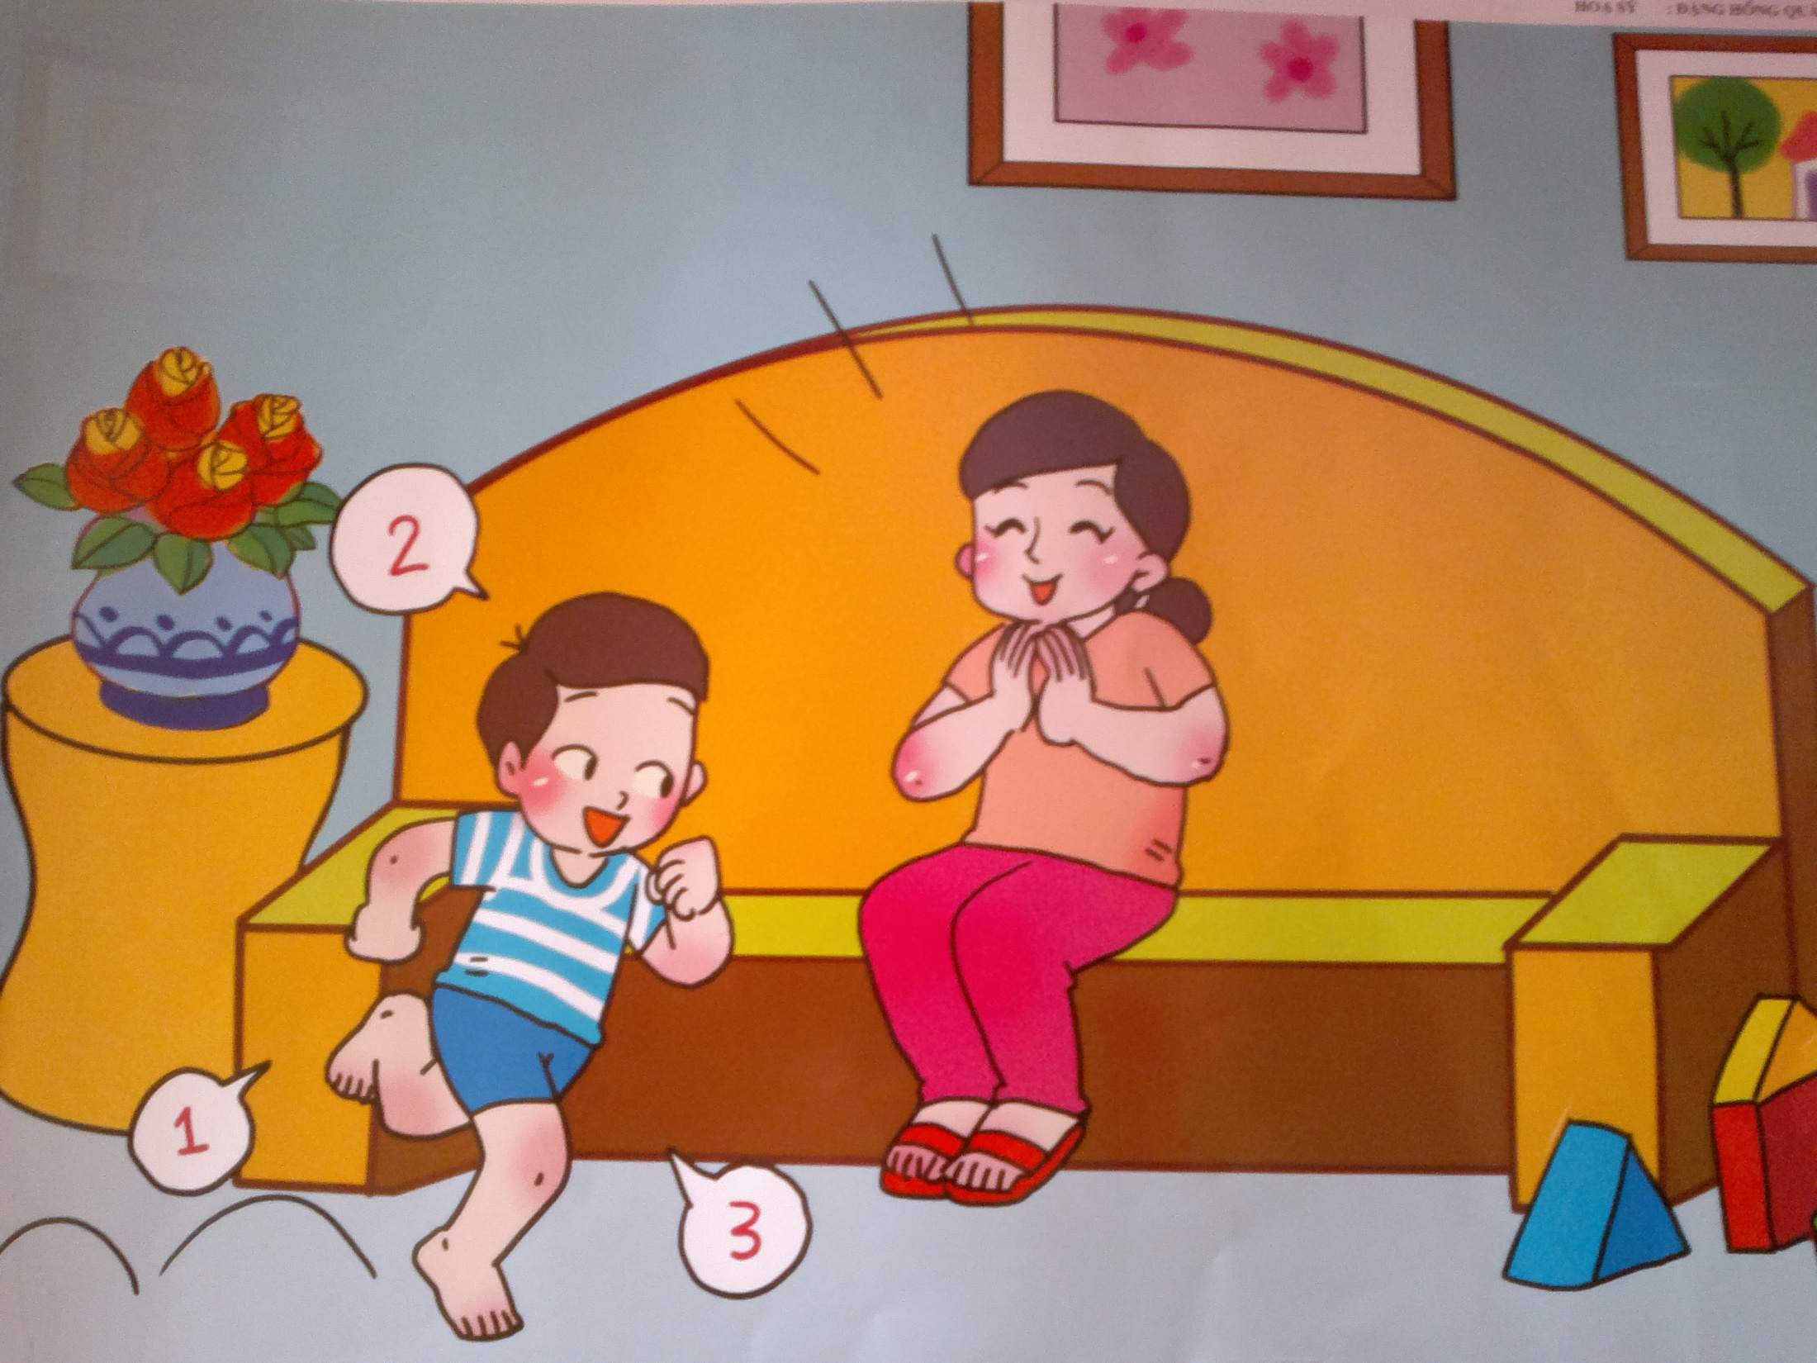

Slide 15
Đàm thoại trích dẫn

Slide 16


+ Bài thơ có nội dung gì? Ước mơ của Tý lớn lên làm gì?
+ Tý đã nói gì với mẹ ? Mẹ hỏi Tý gì? Tý trả lời thế nào?

Slide 17
Mẹ đã khen tý như thế nào? Được mẹ khen Tý như thế nào?

Slide 18
Trẻ thi đua nhau đọc thơ

